Slide 1
CHÀO MỪNG CÁC EM ĐẾN VỚI TIẾT HỌC !
MăngNon

Slide 2
Yêu cầu
Kiến thức
Kĩ năng
Năng lực
Phẩm chất
Biết trừ hai phân số khác mẫu số.
Thực hiện trừ được 2 PS khác MS. Vận dụng giải toán
Tích cực, tự giác học bài, trình bày bài sạch sẽ, khoa học
Năng lực tự học, NL giải quyết vấn đề và sáng tạo, NL tư duy - lập luận logic.

Slide 3
Khởi Động

Slide 4


Giải
Cứu
Rừng
Xanh
Chơi

Slide 5



Hiện nay ở rừng đang có một đám cháy rất lớn, hãy cùng anh đi giải cứu các con vật gặp nạn trong đám cháy nhé !

Slide 6

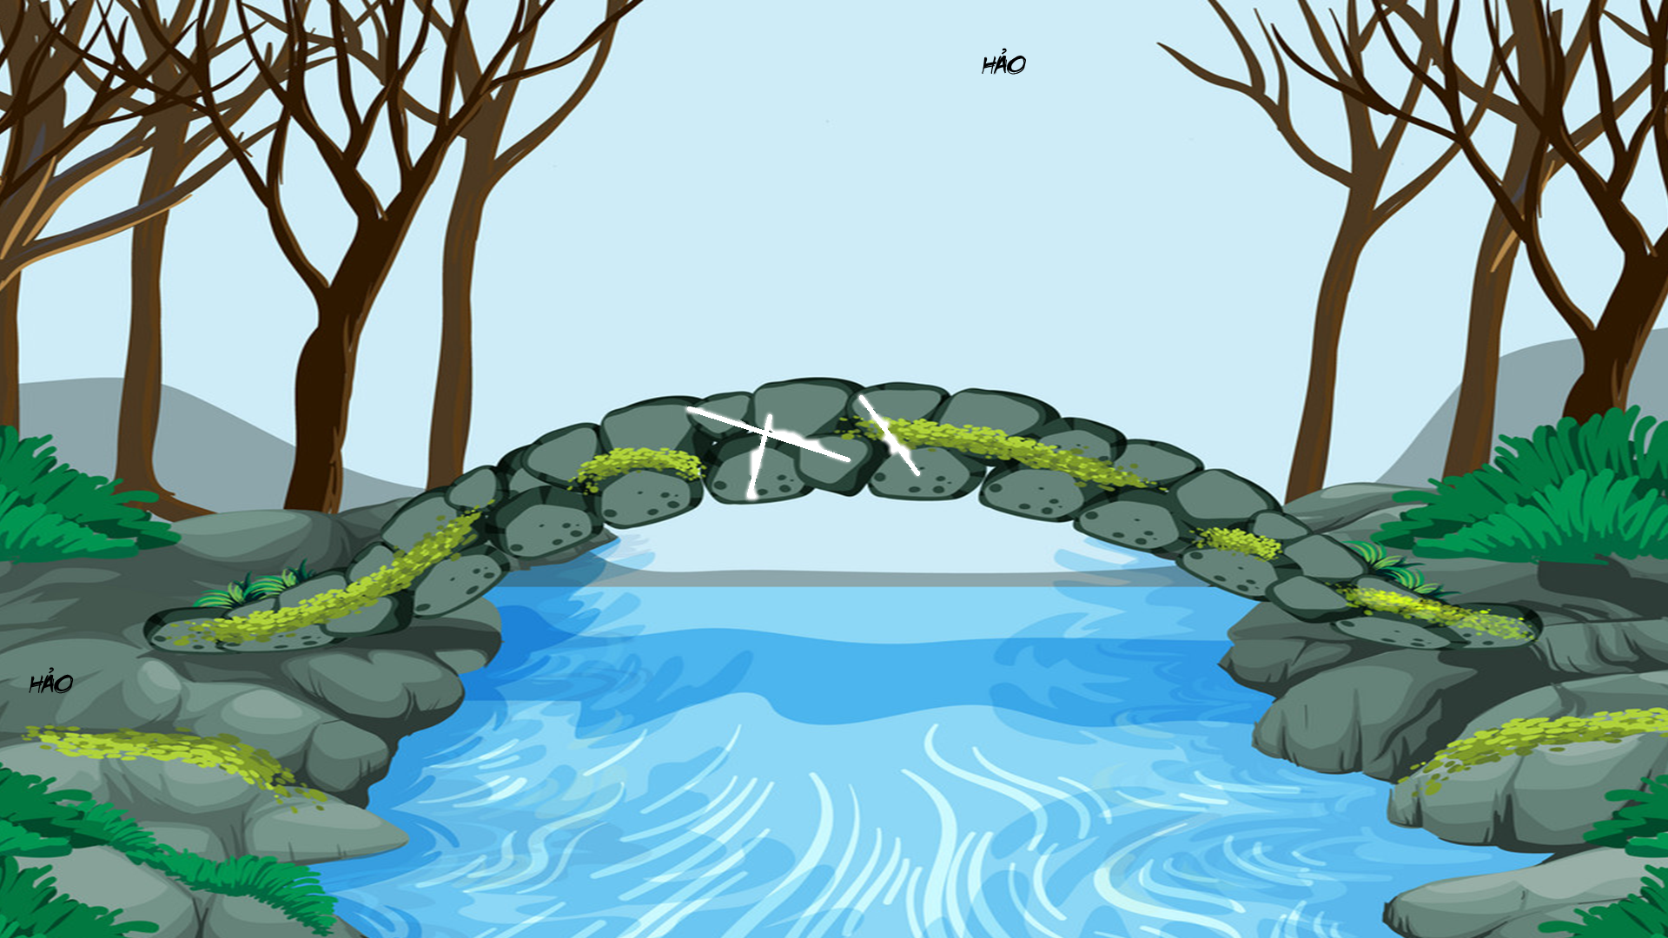


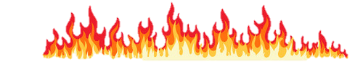
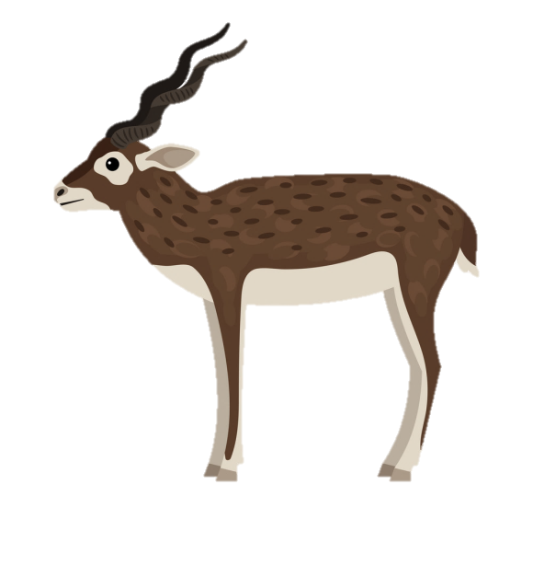

HẢO
HẢO
HẢO
3
6
3
+
+
=
7
7
7
9
7
HẢO
HẢO

Slide 7

HẢO
HẢO
HẢO
6
5
+
=
5
4
49
20
HẢO
HẢO

Slide 8

HẢO
HẢO
HẢO
1
1
-
=
4
3
4
HẢO
HẢO

Slide 9


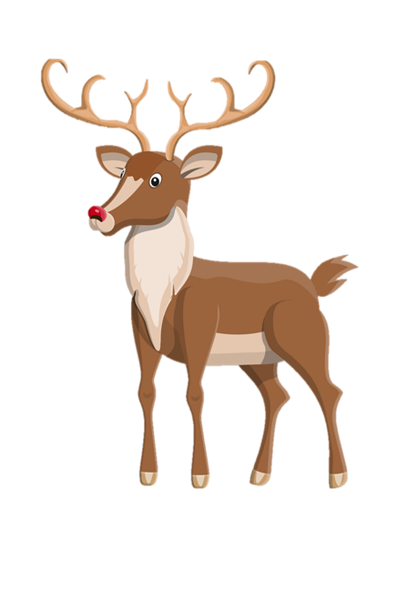
HẢO
HẢO
HẢO
9
8
Tụi mình đã được an toàn, cảm ơn các bạn nhiều nhé !
-
=
7
7
1
7
HẢO
HẢO

Slide 10
Thứ tư ngày 2 tháng 3 năm 2022
Toán
Phép trừ phân số (Tiếp; Tr 130)

Slide 11
1. Kiến thức cần nhớ

Slide 12



Ví dụ:
Một cửa hàng có $\frac{4}{5}$ tấn đường, cửa hàng đã bán được $\frac{ 2 }{3}$ tấn đường. Hỏi cửa hàng còn lại bao nhiêu phần của tấn đường ?

Slide 13

Muốn tính cửa hàng còn lại bao nhiêu phần của tấn đường ta thực hiện phép tính gì ?
Ta phải thực hiện phép tính:
Phép trừ
$$\frac{4}{5}−\frac{2}{3}= ?$$

Slide 14
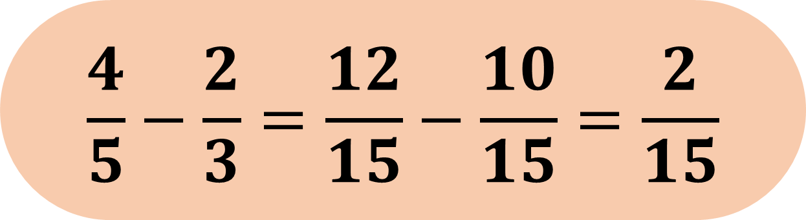
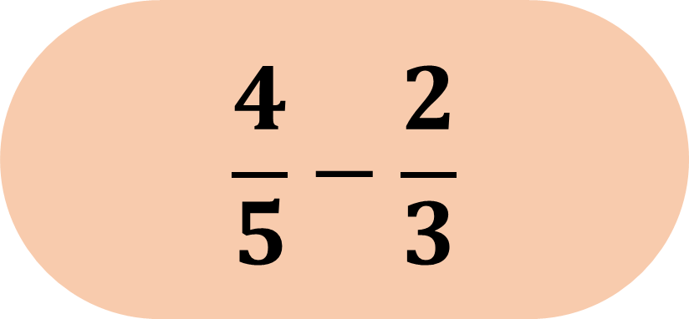
$$\frac{4}{5}−\frac{2}{3}$$
Để trừ hai phân số này ta làm như sau :
Hãy quan sát mẫu số của hai phân số này ?
Từ bước số 1 sang bước số 2, chúng ta đã làm gì hai phân số này ?
QUY ĐỒNG MẪU SỐ HAI PHÂN SỐ
Hai mẫu số khác nhau
$$\frac{4}{5}−\frac{2}{3}=\frac{12}{15}−\frac{10}{15}=\frac{2}{15}$$

Slide 15
Muốn trừ hai phân số khác mẫu ta làm như thế nào?
Muốn trừ hai phân số khác mẫu số, ta quy đồng mẫu số hai phân số, rồi trừ hai phân số đó.
Muốn trừ hai phân số khác mẫu số, ta quy đồng mẫu số hai phân số, rồi trừ hai phân số đó.

Slide 16
Ghi
Nhớ
Muốn trừ hai phân số khác mẫu số, ta quy đồng mẫu số hai phân số, rồi trừ hai phân số đó.
Muốn trừ hai phân số khác mẫu số, ta quy đồng mẫu số hai phân số, rồi trừ hai phân số đó.

Slide 17
2, Bài tập vận dụng

Slide 18
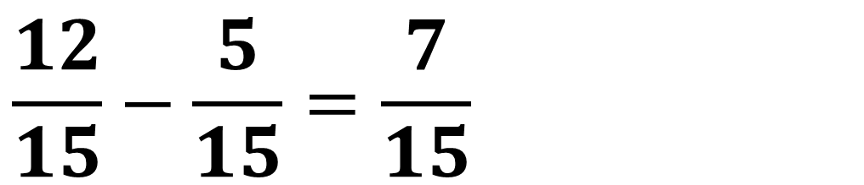
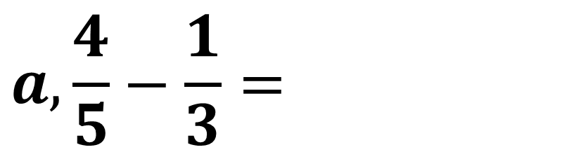
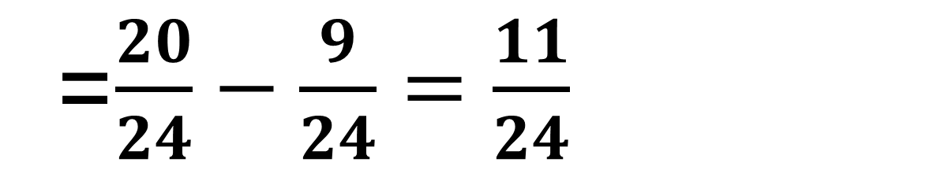

Bài 1: Tính
Bài 1: Tính
Bài 1: Tính
$$\frac{12}{15}−\frac{5}{15}=\frac{7}{15}$$
$$a,\frac{4}{5}−\frac{1}{3}=$$
Bài 1: Tính
$$b,\frac{5}{6}−\frac{3}{8}$$
=$\frac{20}{24}−\frac{9}{24}=\frac{11}{24}$

Slide 19
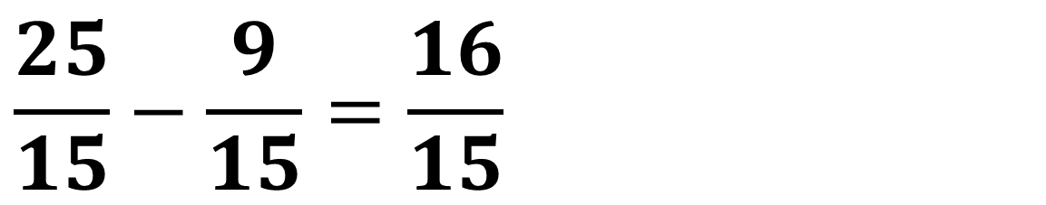
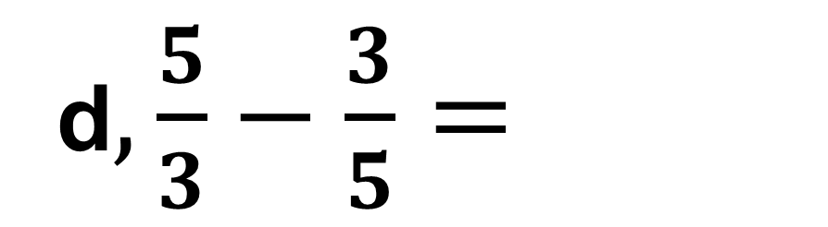
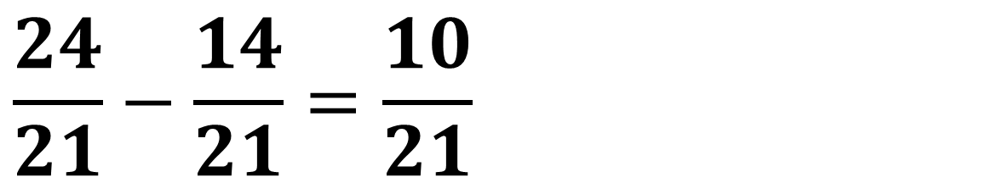
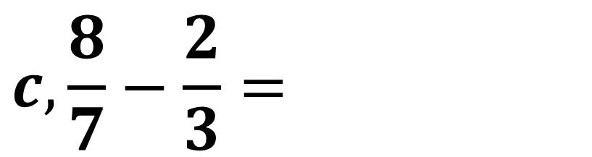
Bài 1: Tính
Bài 1: Tính
$$c,\frac{8}{7}−\frac{2}{3}=$$
$$\frac{24}{21}−\frac{14}{21}=\frac{10}{21}$$
Bài 1: Tính
d$,\frac{5}{3}−\frac{3}{5}=$
$$\frac{25}{15}−\frac{9}{15}=\frac{16}{15}$$

Slide 20
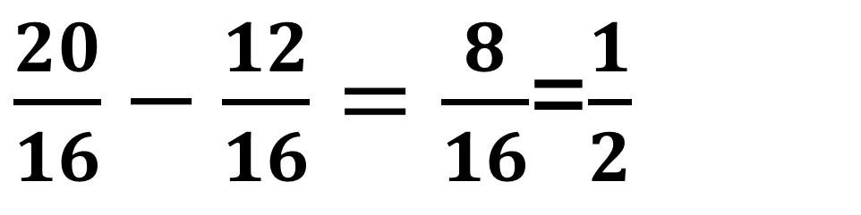
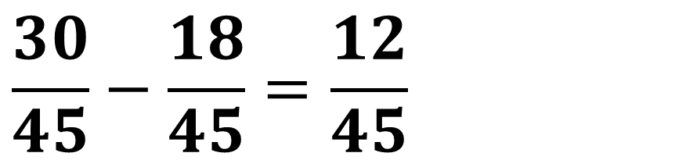
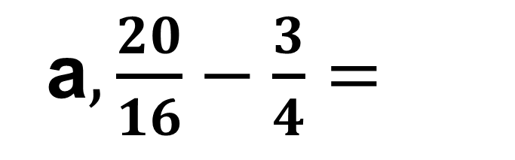
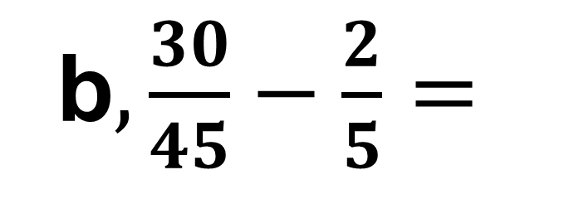
Bài 1: Tính
Bài 2: Tính
Bài 1: Tính
a$,\frac{20}{16}−\frac{3}{4}=$
$\frac{20}{16}−\frac{12}{16}=\frac{8}{16}$=$\frac{1}{2}$
Bài 1: Tính
b$,\frac{30}{45}−\frac{2}{5}=$
$$\frac{30}{45}−\frac{18}{45}=\frac{12}{45}$$

Slide 21
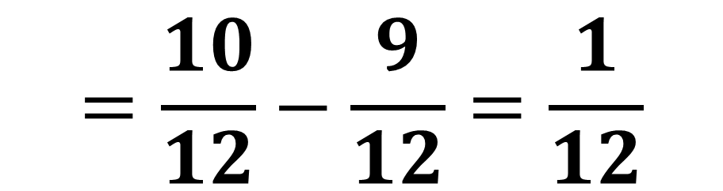

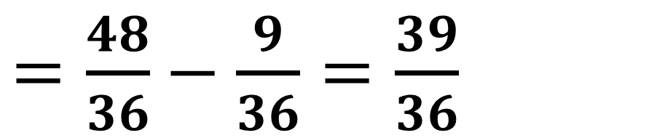

Bài 2: Tính
Bài 1: Tính
c$,\frac{10}{12}−\frac{3}{4}$
$$=\frac{10}{12}−\frac{9}{12}=\frac{1}{12}$$
Bài 1: Tính
$$d,\frac{12}{9}−\frac{1}{4}$$
$=\frac{48}{36}−\frac{9}{36}=\frac{39}{36}$

Slide 22


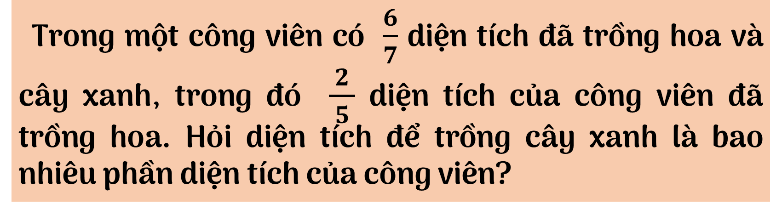

Bài 3:
Trong một công viên có $\frac{6}{7}$ diện tích đã trồng hoa và cây xanh, trong đó $\frac{2}{5 }$ diện tích của công viên đã trồng hoa. Hỏi diện tích để trồng cây xanh là bao nhiêu phần diện tích của công viên?
Trong một công viên có $\frac{6}{7}$ diện tích đã trồng hoa và cây xanh, trong đó $\frac{2}{ 5 }$ diện tích của công viên đã trồng hoa. Hỏi diện tích để trồng cây xanh là bao nhiêu phần diện tích của công viên?

Slide 23

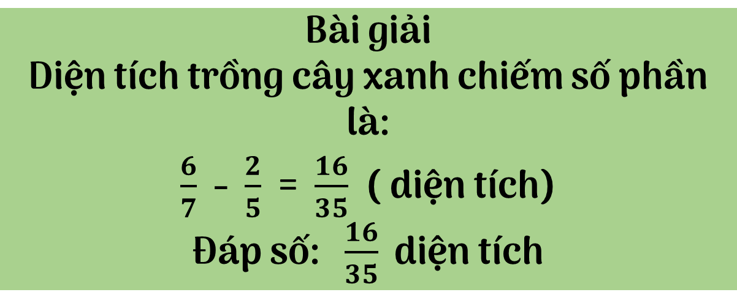
:
Tóm tắt:
Trồng hoa và cây xanh : $\frac{6}{7}$ diện tích
Trồng hoa : $\frac{2}{ 5 }$ diện tích
Trồng cây xanh : …. ? diện tích
:
Bài giải
Diện tích trồng cây xanh chiếm số phần là:
$\frac{6}{7}$ - $\frac{2}{5}$ = $\frac{16}{35}$ ( diện tích)
Đáp số: $\frac{16}{35}$ diện tích

Slide 24
Dặn dò

Slide 25
Tạm biệt các em!

